Slide 1
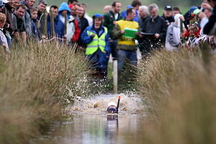
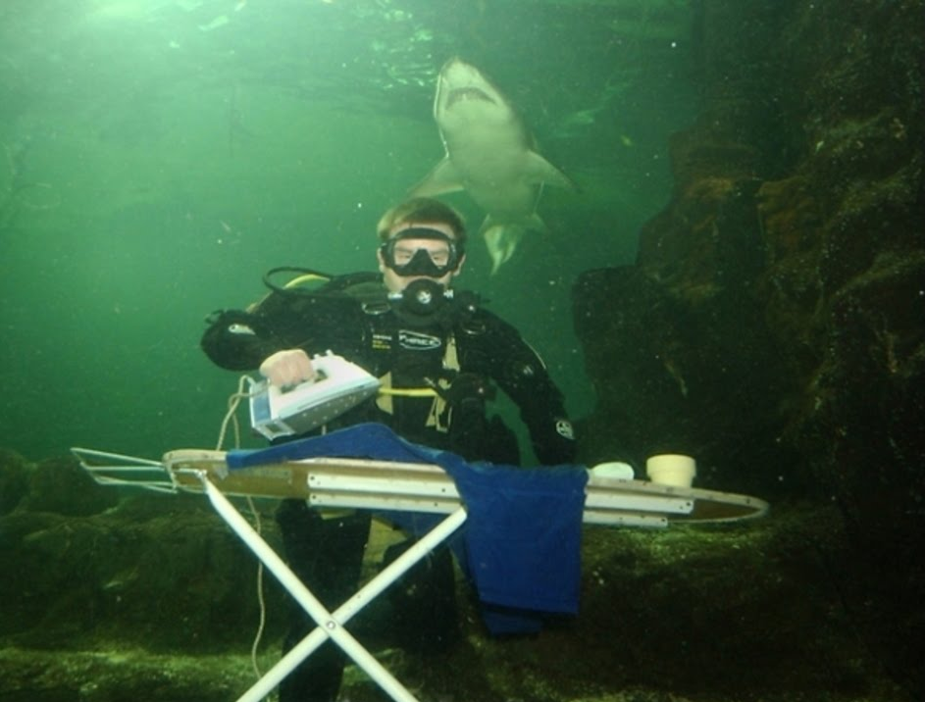
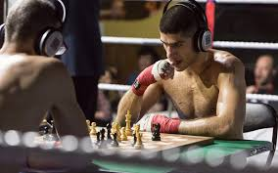
Netradičné športy

Slide 2
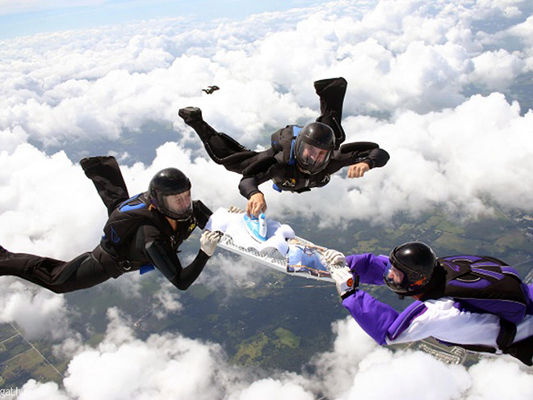
Extreme ironing – Extrémne žehlenie
extrémny šport a druh umenia. Jeho podstatou je navštíviť odľahlú lokalitu a na žehliacej doske si žehličkou vyžehliť oblečenie. Podľa oficiálnej stránky je extreme ironing „najnovší nebezpečný šport, ktorý v sebe kombinuje vzrušenie z extrémnej outdoorovej aktivity a uspokojenie z dobre zachovaného trička“.
Tvrdí sa, že šport vznikol v
roku 1997 na záhrade Phila
Shawa v Leicestri. Žehlí sa na
rozličných miestach a pri
rôznych činnostiach ako napr.
na útesoch, pod vodou, počas
bungee jumpingu, v kanoe,
na lyžiach atď.

Slide 3
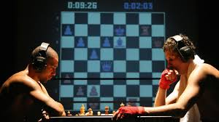
Chessboxing – Šachový box
je hybridný šport, ktorý kombinuje dve tradičné zábavy: Šach a boxovanie. Súťažiaci súťažia v alternatívnych šachových a boxových kolách.
Základnou myšlienkou šachovej hry je spojiť mysliaci šport číslo jeden s bojovým športom číslo jeden do fúzie, ktorá vyžaduje väčšinu svojich konkurentov - psychicky aj fyzicky.
Šachový box vymyslel francúzsky
umelec komiksov Enki Bilal a
holandský umelec Iepe Rubingh
ho upravil ako umelecké
predstavenie a postupne z neho
vyrástol súťažný šport. Šachové
figúry sú populárne najmä v
Nemecku, Veľkej Británii, Indii a
Rusku.

Slide 4
Bog snorcheling – Bog šnorchlovanie
je športová udalosť, keď súťažiaci majú za cieľ dokončiť dve po sebe idúce dĺžky o 60 yardov (55 m) naplnené vodou priekopy rezom cez rašelinisko v najkratšom možnom čase.
Na sebe tradičné šnorchel , potápačské okuliare a plutvy, že bez absolvovania kurzu plávania, spoliehajúc sa iba na silu plutiev.
Súčasný svetový rekord
Neil Rutter v roku 2018, s časom 1 min
18,81 sekundy nastavený na Waen
Rhydd bog, Llanwrtyd Wells vo Walese.

Slide 5
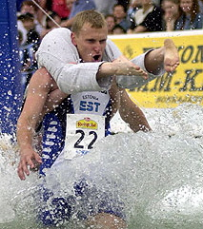
Wife carrying - Nosenie manželky
je súťaž, v ktorom mužskí konkurenti závodu, pričom každý nesie ženského spoluhráča. Cieľom je, aby muž preniesol ženu cez dráhu zo špeciálnymi prekážkami v najrýchlejšom čase. Tento šport bol prvýkrát predstavený v Sonkajärvi, Fínsku.
Nacvičovať sa dá niekoľko druhov nosenia: buď klasický chrbát, hasičské auto (cez rameno), alebo v estónskom štýle (manželka je na chrbte otočená hlavou s nohami cez krk a ramená).

Slide 6
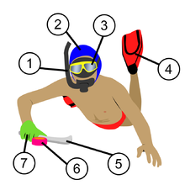
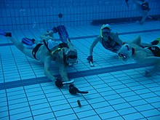
Octopush – Podvodný hokej
je kolektívny bezkontaktný šport, ktorý sa hrá v bazéne. Šport, v ktorom proti sebe nastupujú dve šesťčlenné družstvá, je kombináciou ľadového hokeja a potápania.
Cieľom hry je dopraviť olovený puk pomocou malej hokejky do bránky. Na významných podujatiach sú bazény vybavené kamerou a prenosy sa vysielajú divákom.
Výbava hráča: 1. Šnorchel 2. Čiapka 3. Okuliare 4. Plutvy 5. Hokejka 6. Puk 7. Rukavica

Slide 7
Ďakujem za pozornosť.
-Dávid Ivan

